Slide 1
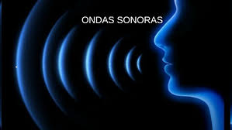

Slide 2
SONIDO
Producido por:
Puede sufrir:
Vibración de
un material
Se caracteriza por:
Reflexión
Altura o tono
Puede ser:
Refracción
Intensidad
Infrasonido
Difracción
Sonido grave
Timbre
Absorción
Sonido agudo
Interferencia
Ultrasonido

Slide 3
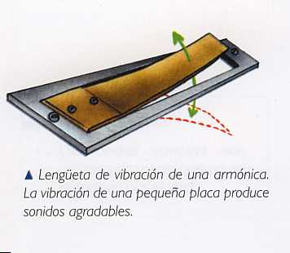
EL SONIDO
El sonido se produce por la vibración de un medio elástico, que puede ser gaseoso, líquido o sólido.

Slide 4

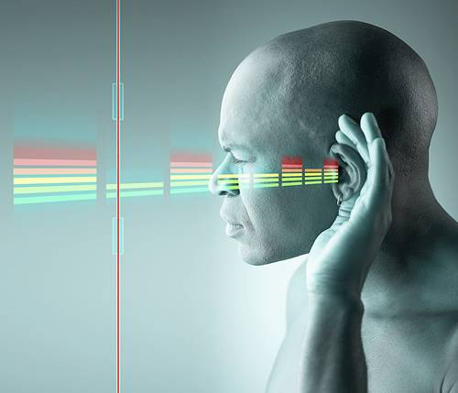
Definición
Desde un punto de vista SUBJETIVO
Es la sensación producida en el cerebro de un observador en estado consiente al ser estimuladas las terminaciones de su nervio auditivo.
Desde el punto de vista OBJETIVO
Son las ondas producidas por compresión del aire capaces de provocar una sensación auditiva.

Slide 5
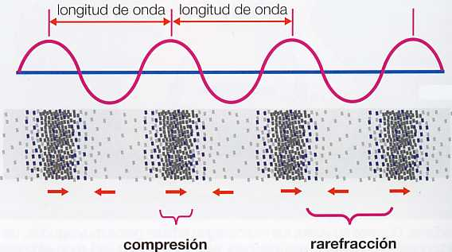
CARACTERÍSTICA DEL SONIDO
Cualquiera sea la frecuencia que tenga un sonido, se caracteriza por ser
una onda de tipo:
1) MECÁNICA.
2) LONGITUDINAL.
3) El medio que vibra lo hace por VARIACIONES DE PRESIÓN.

Slide 6
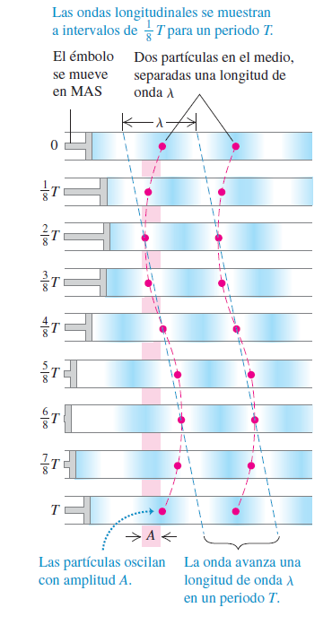

Slide 7
Ondas sonoras
como
fluctuaciones de presión

Slide 9
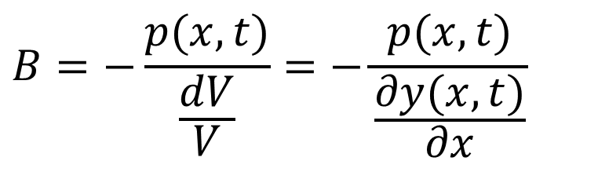
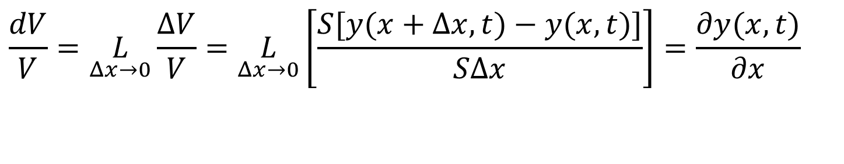
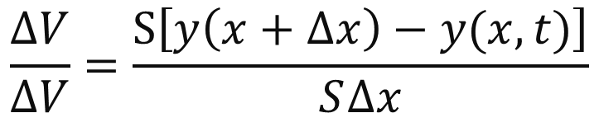
$$∆V=S\left[y\left(x+∆x\right)−y(x,t)\right]$$
$$\frac{∆V}{∆V}=\frac{S\left[y\left(x+∆x\right)−y(x,t)\right]}{S∆x}$$
$$\frac{dV}{V}=\underset{Δx→0}{L}\frac{ΔV}{V}=\underset{Δx→0}{L}\left[\frac{S[y(x+Δx,t)−y(x,t)]}{SΔx}\right]=\frac{∂y(x,t)}{∂x}$$
Por definición del módulo elástico, se tiene:
$$B=−\frac{p(x, t)}{\frac{dV}{V}}=−\frac{p(x, t)}{\frac{∂y(x,t)}{∂x}}$$

Slide 10
Despejando:
Suponiendo que:
Entonces:

Slide 11
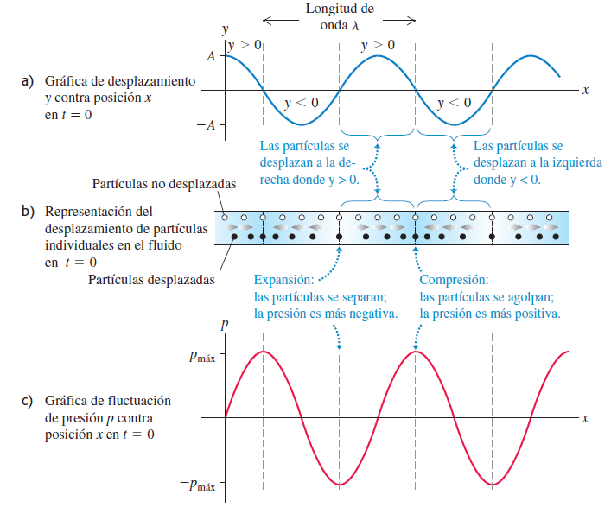

Slide 12
RAPIDEZ
DE PROPAGACIÓN
DEL SONIDO

Slide 13
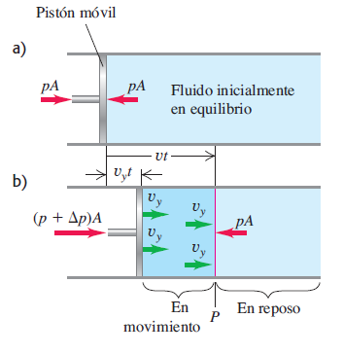

Slide 14
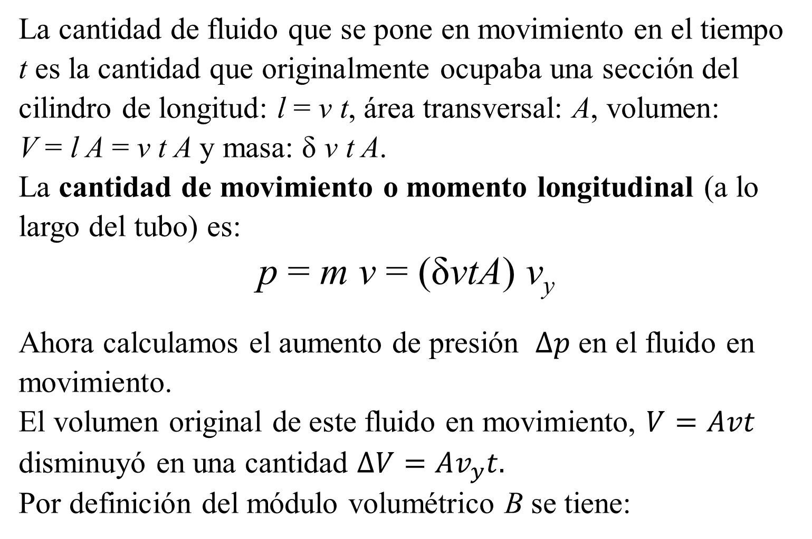
La cantidad de fluido que se pone en movimiento en el tiempo t es la cantidad que originalmente ocupaba una sección del cilindro de longitud: l = v t, área transversal: A, volumen:
V = l A = v t A y masa: δ v t A.
La cantidad de movimiento o momento longitudinal (a lo largo del tubo) es:
p = m v = (δvtA) v_{y}
Ahora calculamos el aumento de presión $∆p$ en el fluido en movimiento.
El volumen original de este fluido en movimiento, $V=Avt$ disminuyó en una cantidad $∆V=Av_{y}t.$
Por definición del módulo volumétrico B se tiene:

Slide 15
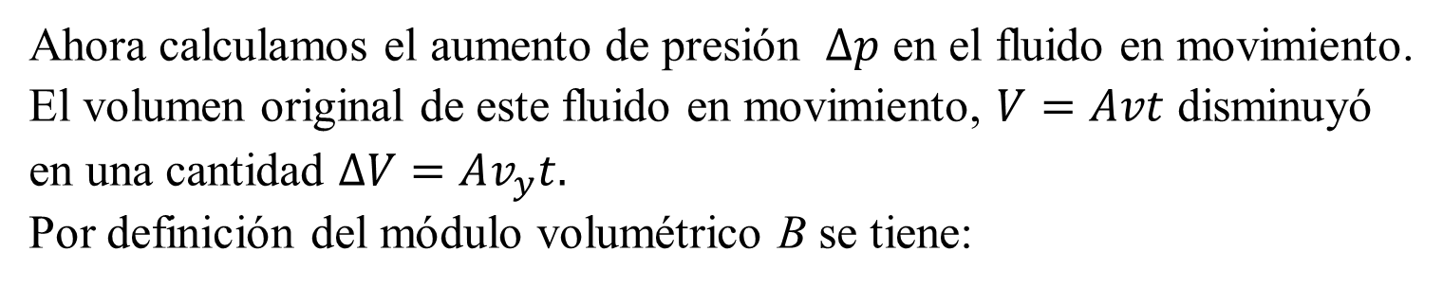
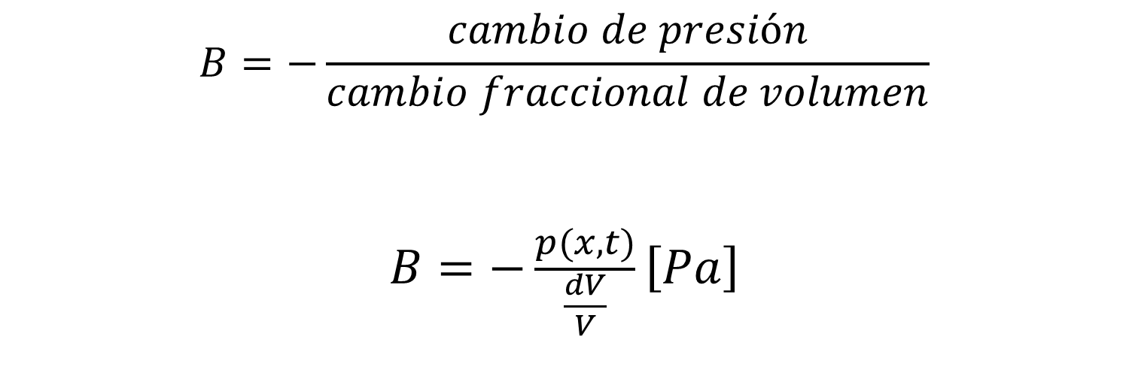
Ahora calculamos el aumento de presión $∆p$ en el fluido en movimiento.
El volumen original de este fluido en movimiento, $V=Avt$ disminuyó en una cantidad $∆V=Av_{y}t.$
Por definición del módulo volumétrico B se tiene:
$$B=−\frac{cambio de presión}{cambio fraccional de volumen}$$
$B=−\frac{p(x, t)}{\frac{dV}{V}}\left[Pa\right]$

Slide 16
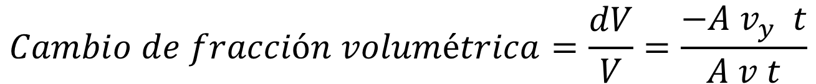
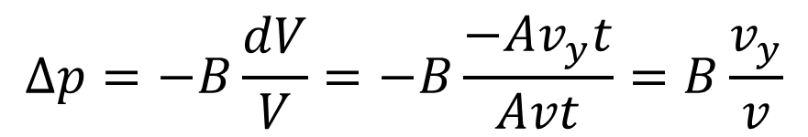
Pero:
La presión en el fluido en movimiento es: p + Δp.
La fuerza ejercida sobre fluido por el pistón es: (p + Δp) A.
La fuerza neta sobre el fluido en movimiento es: Δp A.
Entonces, el impulso longitudinal es:

Slide 17
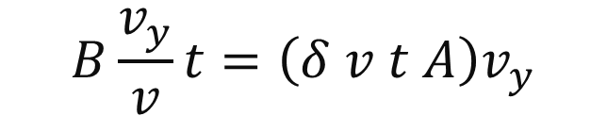
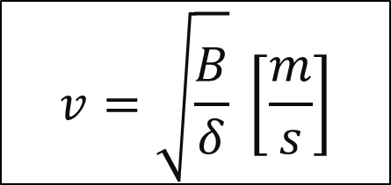
Como el fluido estaba en reposo en t = 0, el cambio de cantidad de movimiento hasta el instante t es igual a la cantidad de movimiento en t.
Aplicando el teorema impulso y la cantidad de movimiento, obtenemos:
$$B\frac{v_{y}}{v}t=\left(δ v t A\right)v_{y}$$
Despejando queda:
$$v=\sqrt{\frac{B}{δ}} \left[\frac{m}{s}\right]$$

Slide 18
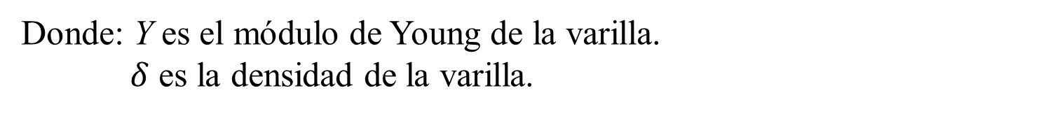
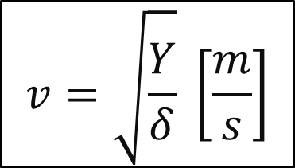
Rapidez del sonido en un sólido
Si una onda longitudinal se propaga en una varilla o barra sólida, la situación es un tanto diferente.
La varilla se expande un poco a los lados cuando se comprime longitudinalmente, mientras que un fluido en un tubo con sección transversal constante no puede hacerlo.
Usando el mismo razonamiento que permitió obtener la ecuación anterior, se puede demostrar que la rapidez de un pulso longitudinal en una varilla está dada por:
$$v=\sqrt{\frac{Y}{δ}} \left[\frac{m}{s}\right]$$

Slide 19
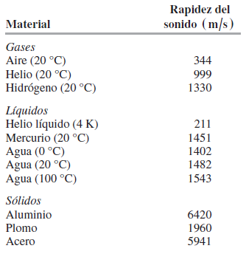
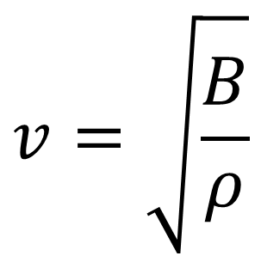
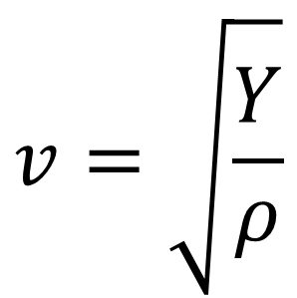

Slide 20
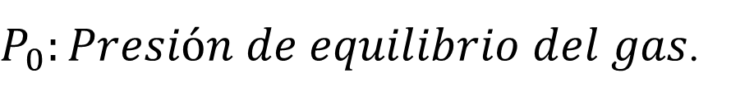
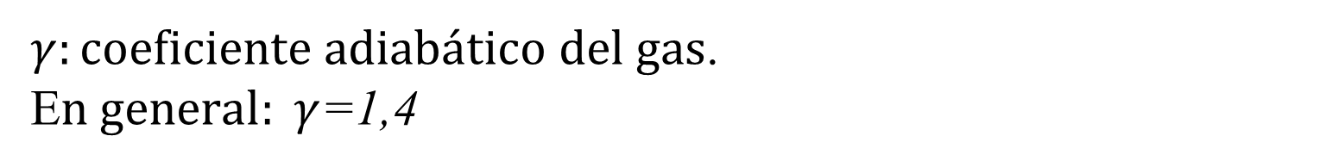
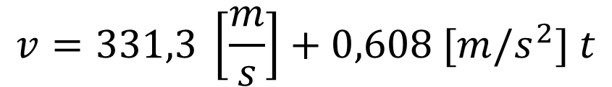

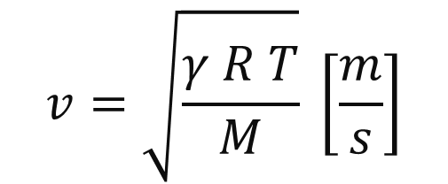
Rapidez del sonido en gases
Donde:
$$v=\sqrt{\frac{γ R T}{M}} \left[\frac{m}{s}\right]$$
$$B=γP_{0}$$
El sonido viaja en el aire a:
Donde: t: temperatura del aire en [°C].
v: velocidad de la onda de sonido en [m/s].
En particular, a 20 ºC y 101,3 KPa resulta: c = 344 m/seg.

Slide 21
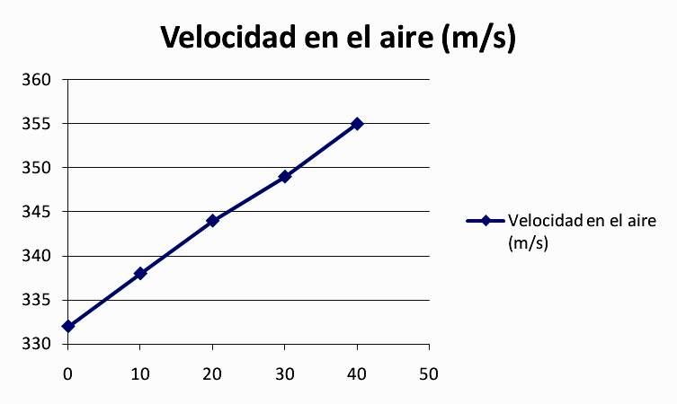
La velocidad con que se transmite el sonido depende, principalmente, de la elasticidad del medio, es decir, de su capacidad para recuperar su forma inicial.
Otros factores que influyen son la temperatura y la densidad del
medio material.

Slide 22
CUALIDADES DEL SONIDO
TONO
INTENSIDAD
TIMBRE

Slide 23
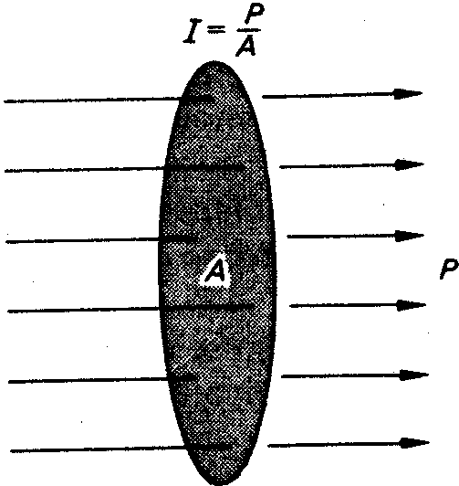
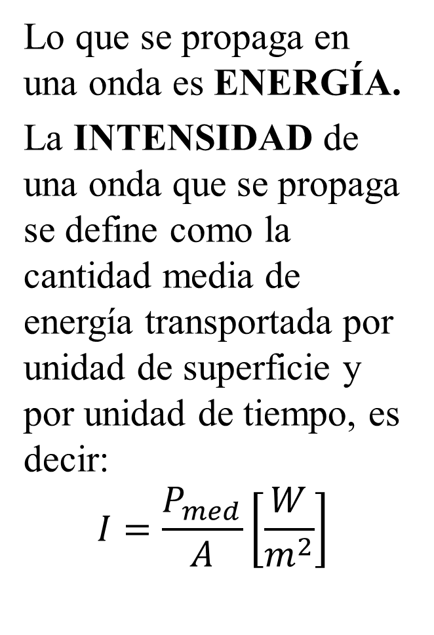
Intensidad de una Onda

Slide 24
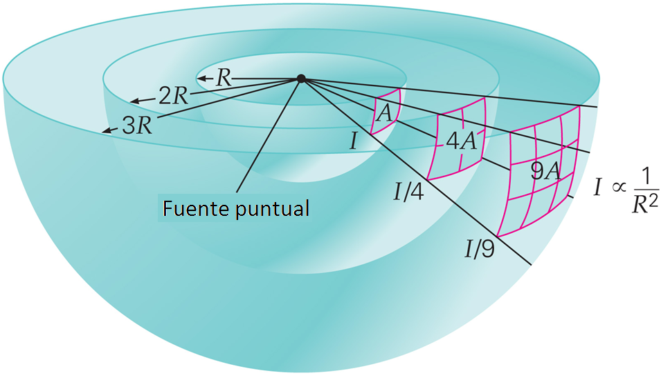
La intensidad de una onda es proporcional al cuadrado de su amplitud del cuadrado de la frecuencia.

Slide 25
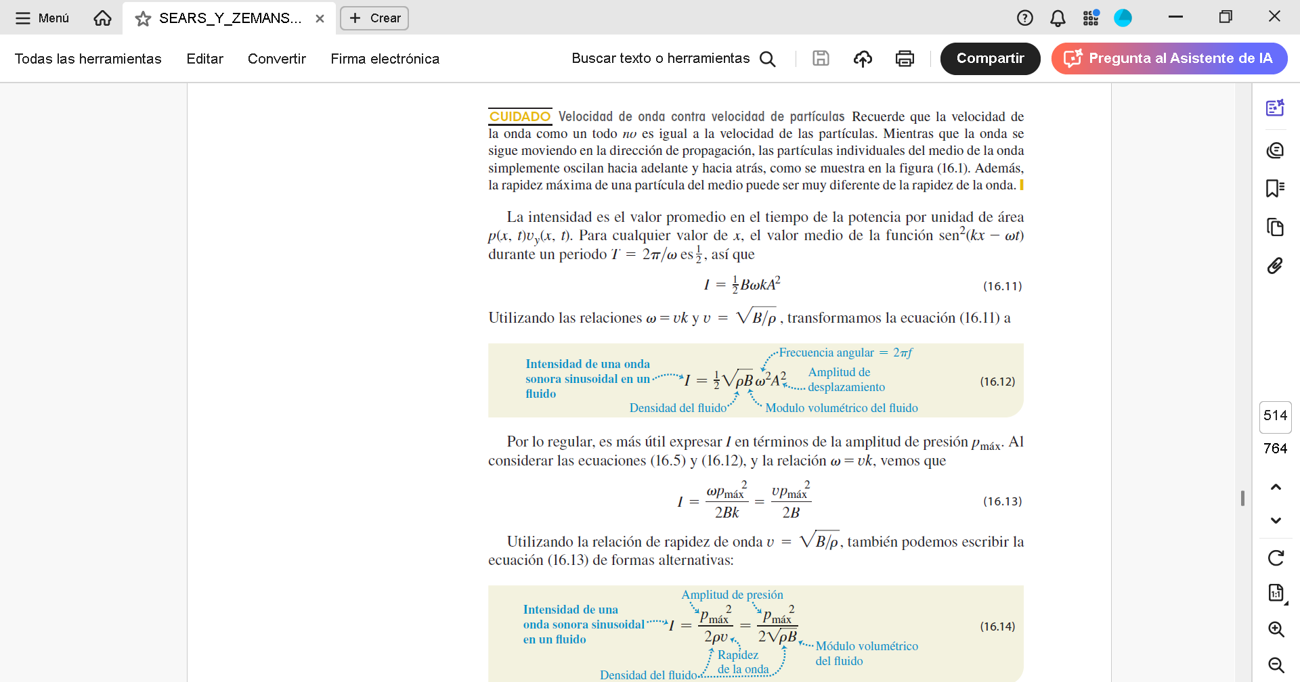

Intensidad del sonido
La intensidad es el valor promediado en el tiempo
de la potencia por unidad de área, es decir:
$$I=\frac{P_{med}}{A} \left[\frac{W}{m^{2}}\right]$$

Slide 26
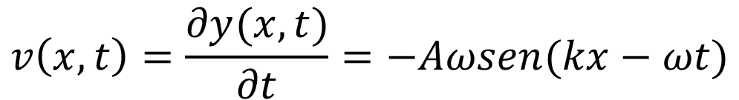
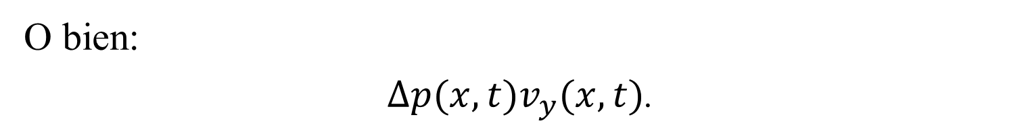
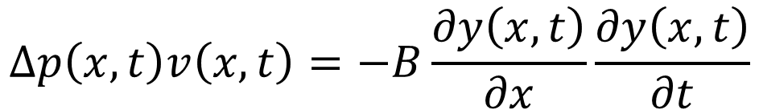
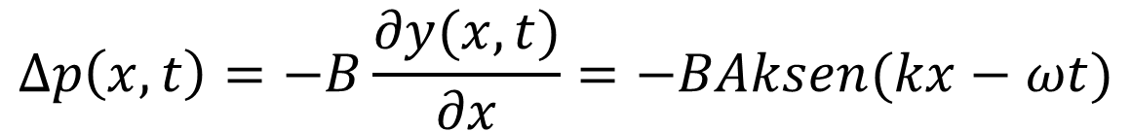
O bien:
$∆p(x,t)v_{y}(x,t)$.
Como:
$$v\left(x,t\right)=\frac{∂y(x,t)}{∂t}=−Aωsen(kx−ωt)$$
$$∆p\left(x,t\right)=−B\frac{∂y(x,t)}{∂x}=−BAksen(kx−ωt)$$
$$∆p\left(x,t\right)v\left(x,t\right)=−B\frac{∂y\left(x,t\right)}{∂x}\frac{∂y\left(x,t\right)}{∂t}$$

Slide 27
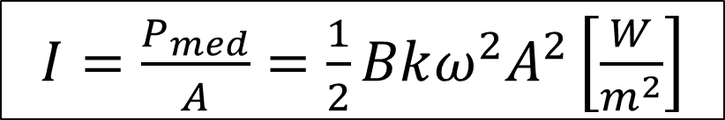
Reemplazando se tiene:
$∆p\left(x,t\right)v\left(x,t\right)$ $=\left[−BAksen(kx−ωt\text{)}\right]\left[−Aωsen(kx−ωt\text{)}\right]$
$∆p\left(x,t\right)v\left(x,t\right)$ $=BkωA^{2} {sen}^{2}(kx−ωt)$
Finalmente:
$I=\frac{P_{med}}{A}$ $=\frac{1}{2}Bkω^{2}A^{2}\left[\frac{W}{m^{2}}\right]$

Slide 28
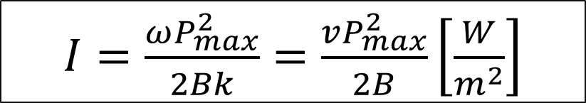
Resulta más útil expresar I en términos de P_{max}.
Así:
$I=\frac{ωP_{max}^{2}}{2Bk}$ $=\frac{vP_{max}^{2}}{2B}\left[\frac{W}{m^{2}}\right]$
Utilizando la relación de rapidez de onda:
También podemos escribir:

Slide 29
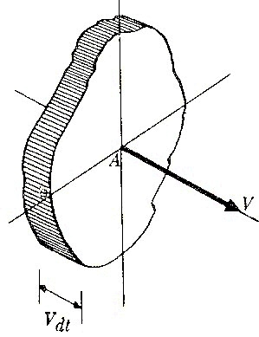
La intensidad de una onda sonora cuya amplitud corresponde al sonido más fuerte que puede tolerarse es de aproximadamente 1 W/m².

Slide 30
Escala de Sonido en decibeles (dB)
- El decibelio es la unidad relativa empleada en acústica y telecomunicaciones para expresar la relación entre dos magnitudes, acústicas o eléctricas, o entre la magnitud que se estudia y una magnitud tomada como referencia.
- El decibelio es la unidad de medida utilizada para cuantificar el nivel de potencia y el nivel de intensidad del sonido.
- El decibelio, cuyo símbolo es dB, es una unidad logarítmica.
Es un submúltiplo del belio, de símbolo B, que es el logaritmo de la relación entre la magnitud de interés y la tomada como referencia.
El belio no se utiliza en la práctica por ser demasiado grande, y por eso se utiliza el decibelio, la décima parte de un belio.
- El belio recibió este nombre en honor a Alexander Graham Bell (1847 - 1922).

Slide 31
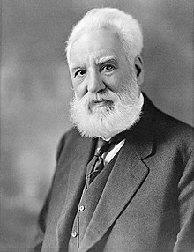
Alexander Graham Bell (1847-1922)

Slide 32
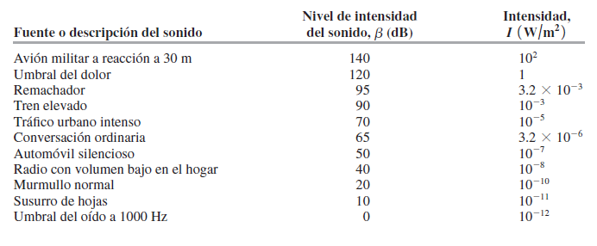
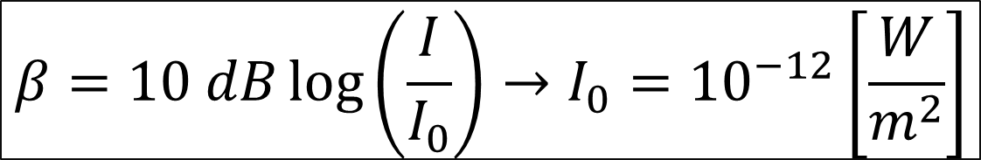
La escala en decibeles
$$β=10 dB\log\left(\frac{I}{I_{0}}\right)→I_{0}={10}^{−12}\left[\frac{W}{m^{2}}\right]$$

Slide 33
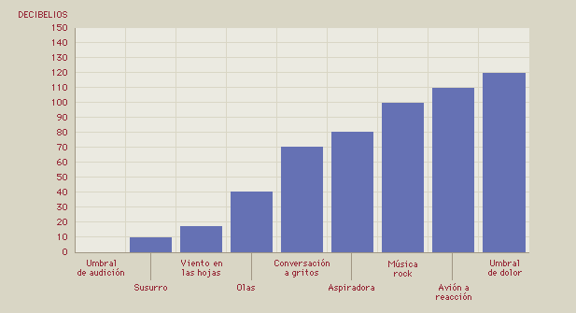

Slide 34
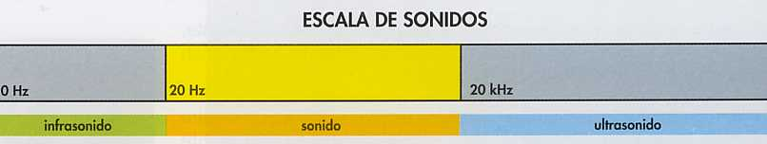
TIPOS DE SONIDO
Los sonidos que son audibles para el ser humano son aquellos cuya
frecuencia está entre 20 Hz y 20 KHz.

Slide 35
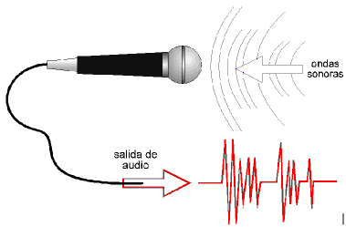
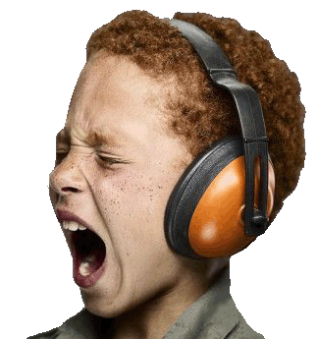
INTENSIDAD (VOLUMEN)
La intensidad de la onda sonora es una
cantidad física que se define como la
energía sonora que transporta una onda
por unidad de tiempo a través de una
unidad de área.
La intensidad es directamente
proporcional a la amplitud de la onda e
inversamente proporcional a la
distancia entre el emisor y el receptor.
La unidad para medir la intensidad se
llama decibel (dB).

Slide 36
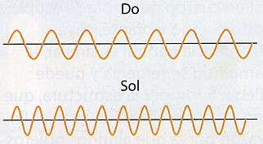
TONO (ALTURA)
Es una característica del sonido que está relacionado con la
frecuencia.
Las frecuencias más bajas (vibraciones lentas) producen sonidos
graves y las frecuencias más altas (vibraciones rápidas) producen
sonidos agudos.

Slide 37
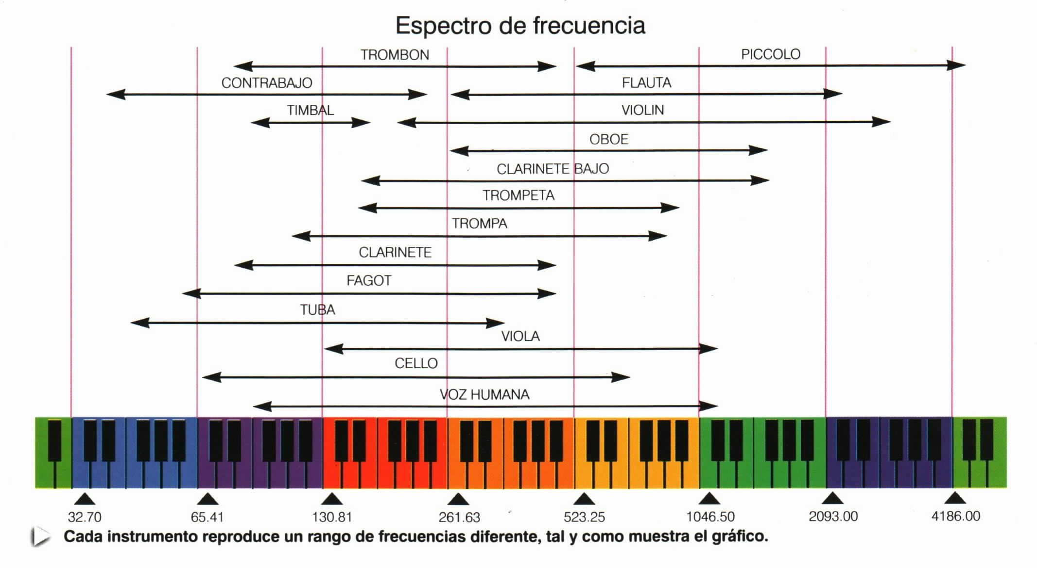
La frecuencia de un sonido determina lo que el oído juzga como el TONO del sonido. Los músicos designan el tono por las letras que corresponden a las notas de las teclas del piano.
Por ejemplo, las notas do, re y fa se refieren a tonos específicos, o frecuencias.

Slide 38
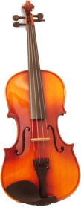
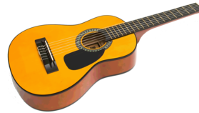

TIMBRE
Es una característica del sonido que permite diferenciar entre
dos sonidos de igual tono e intensidad, emitidos por dos fuentes sonoras diferentes. Por ejemplo, un violín y una guitarra.

Slide 39


TONO y TIMBRE
Dos sonidos del mismo tono se pueden distinguir fácilmente. Por ejemplo, suponga que suena la nota “Do” (250 Hz) sucesivamente en una flauta y una trompeta. Aun cuando cada sonido tiene el mismo tono, hay una marcada diferencia. Se dice que esta diferencia resulta una diferencia en la calidad o timbre del sonido.

Slide 40


Slide 41


Slide 42
OCTAVAS
El término octava se utiliza para designar un intervalo de frecuencias comprendido entre una frecuencia dada y otra igual al doble de la anterior.
Se llama así porque la escala musical es de siete notas y la siguiente, es decir la octava, tiene la frecuencia igual al doble de la primera.
Ej.: La frecuencia de la nota LA es de 440 Hz.
Las frecuencias de 880 Hz y 1.760 Hz también corresponden a la nota LA pero en octavas superiores.

Slide 43
RUIDO
Se considera ruido al sonido sin definición, con
vibraciones cortas que molestan y alteran el nervio
auditivo.
Carecen de un patrón acústico definido.
Ejemplos
El sonido que se produce al romper un cristal.
Cuando un auto frena súbitamente en un choque.

